Slide 1
DEPARTAMENTO DE ELÉCTRICA, ELECTRÓNICA Y TELECOMUNICACIONES
CARRERA DE INGENIERÍA EN ELECTRÓNICA Y TELECOMUNICACIONES
PROYECTO DE TITULACIÓN:
“Evaluación del desempeño y análisis del grado de seguridad entre un sistema de correos electrónicos tradicional con protocolo SMTP (Simple Mail Transfer Protocol) y un sistema de correo electrónico cifrado, con implementación de una firma digital usando el protocolo PGP (Pretty Good Privacy)”
Autores: Gamboa Romero Christian Andrés
Director del Proyecto: Ing. Carlos Romero Msc.

Slide 2
AGENDA
1.- INTRODUCCIÓN
2.- OBJETIVOS
3.- FUNDAMENTO TEÓRICO
4.- ANÁLISIS, DISEÑO E IMPLEMENTACIÓN
5.- ANÁLISIS DE RESULTADOS
6.- CONCLUSIONES , RECOMENDACIONES

Slide 3
Introducción
Antecedentes
El correo electrónico es el sistema de intercambio de información más popular desde inicios del internet, permite que dos o más personas intercambien todo tipo de datos digitales sean estos: textos, documentos, audios, imágenes o videos, y su uso se mantiene en activo en la actualidad.
1

Slide 4
Introducción
Antecedentes
El funcionamiento del correo electrónico es similar al del correo postal.
Cada vez existen mayores amenazas a la seguridad de la información que es transmitida por correo electrónico.
Las características principales de la criptografía dentro de la seguridad informática es la de garantizar la privacidad de la información.
2

Slide 5
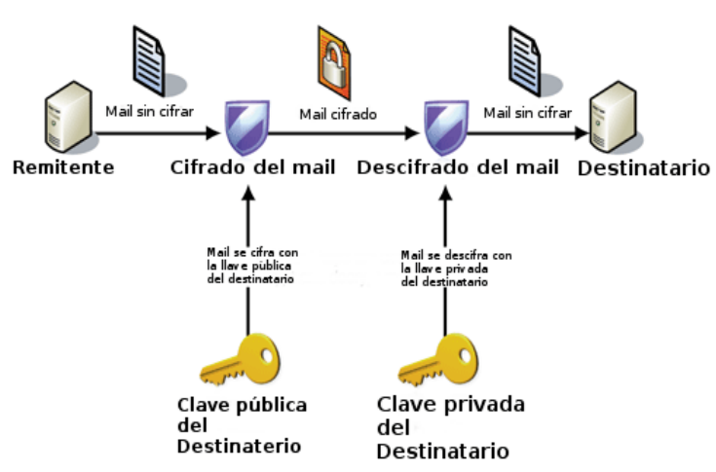
Introducción
Justificación e Importancia
La creación e implementación de un sistema de firma en línea y la utilización del cifrado en ambos extremos mediante correo electrónico con GPG, protege el intercambio de información entre los usuarios de la organización, evitando futuras estafas y suplantaciones de identidad.
3

Slide 6
Objetivos
Objetivo General
Realizar un análisis comparativo del desempeño y del grado de seguridad entre un sistema de correos electrónicos tradicional que usa el protocolo SMTP (Simple Mail Transfer Protocol) y un sistema de correos electrónicos con cifrado y firma digital, usando PGP (Pretty Good Privacy) para el intercambio de información segura entre los usuarios de una organización
Objetivos Específicos
Realizar una investigación y comparar la seguridad entre el sistema de correos que envía información en texto plano frente al cifrado de correos electrónicos e implementación de firmas digitales mediante el uso de la herramienta GPG.
Analizar ventajas y desventajas que presenta el correo electrónico con protocolo SMTP y compararlas con el correo electrónico cifrado que utiliza el protocolo GPG.
Realizar pruebas de seguridad en sistemas de correos electrónicos tradicionales sin cifrado para verificar el grado de riesgo que corre la información al ser transmitida.
Diseñar un sistema que brinde seguridad y reduzca el riesgo de un ataque por correo electrónico mediante el uso de la herramienta GPG (GNU Privacy Guard).
Realizar un análisis de riesgos de las vulnerabilidades que existen en la actualidad en los servidores de correos electrónicos e implementar las mejores técnicas para protegerse de las amenazas cibernéticas.
Implementar un sistema de firma en línea para aumentar la seguridad en los correos electrónicos dentro de una empresa.
5

Slide 7
Fundamento Teórico
Correo electrónico
El correo electrónico es una herramienta muy utilizada en la actualidad, permite enviar como recibir mensajes a cualquier persona en el mundo, el email no solo permite enviar mensajes de texto, también facilita enviar archivos, imágenes, sonidos, etc.
Entre sus características más importantes se encuentra la de tener la facilidad y rapidez para compartir información
Además de que es una de las herramientas más económicas para realizar estas acciones.
Referente al aspecto ecológico se puede observar que no es necesario el uso de papel
6

Slide 8
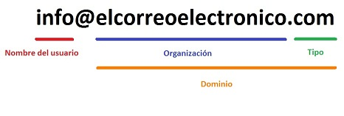
Fundamento Teórico
Estructura Correo Electrónico
El nombre del usuario
El nombre del dominio
7

Slide 9
Fundamento Teórico
Protocolos de correo electrónico
SMTP
Protocolo simple de transferencia de email, utilizado para enviar mensajes de correo electrónico desde un cliente de correo a un servidor de correo.
POP3
Post Office Protocol, permite a los clientes de correo descargar mensajes de un servidor de correo.
IMAP
Protocolo de Acceso a los Mensajes de Internet, permite a los clientes de correo acceder a los mensajes directamente en el servidor de correo, sincroniza los mensajes entre el cliente de correo y el servidor, lo que permite acceder a los correos electrónicos desde diferentes dispositivos.
6

Slide 10
Fundamento Teórico
Servicios pagados y gratuitos
Gmail
Creador: Google
Versión gratuita: Sí
Servicios Premium: Sí
Almacenamiento: 15GB
Thunderbird
Creador: Mozilla
Versión gratuita: Sí
Servicios Premium: No
Almacenamiento: Depende de la capacidad del disco del dispositivo
Outlook
Creador: Microsoft
Versión gratuita: Sí
Servicios Premium: Sí
Almacenamiento: 15GB
7

Slide 11
Fundamento Teórico
Amenazas de correo electrónico
SPAM
Emails no solicitados o que no son deseados por el usuario.
PHISHING
Delito de engañar a las personas para que compartan información confidencial
BEC
Conocido como el fraude del CEO
EMAIL HIJACKING
Se basa en el secuestro de hilos de correo electrónico
SPEAR PHISHING
Tipo de estafa que se realiza mediante correo electrónico a personas u organizaciones específicas
7

Slide 12
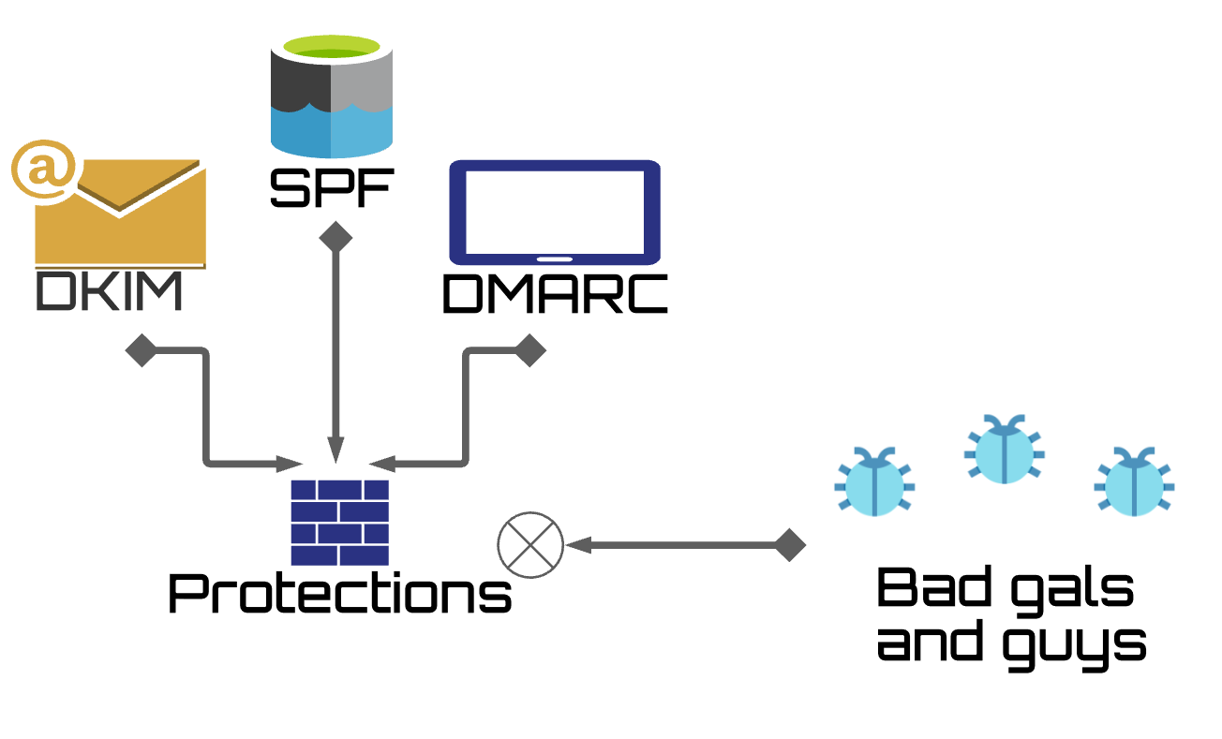
Fundamento Teórico
Protección de correos electrónicos
7

Slide 13
Fundamento Teórico
Algoritmos de Cifrado
Cifrado Simétrico
Se utiliza una misma clave compartida entre Emisor y Receptor para así Cifrar y Descifrar el mensaje transmitido
Cifrado Asimétrico
También es conocido como criptografía de clave pública o de dos claves, utiliza el intercambio de claves público/privadas
7

Slide 14
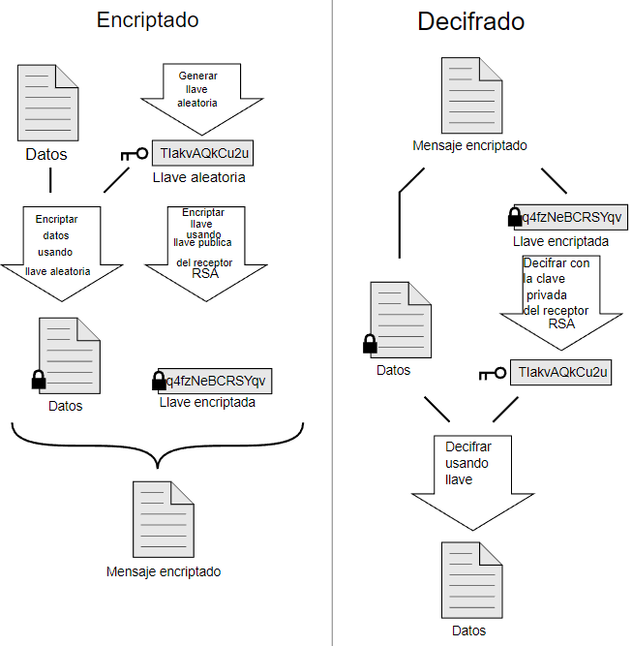
Fundamento Teórico
Pretty Good Privacy (PGP)
Este sistema criptográfico permite cifrar documentos, textos, emails o discos duros completos y a su vez ayuda a proteger los datos para que no puedan ser vistos por personas no autorizadas.
7

Slide 15
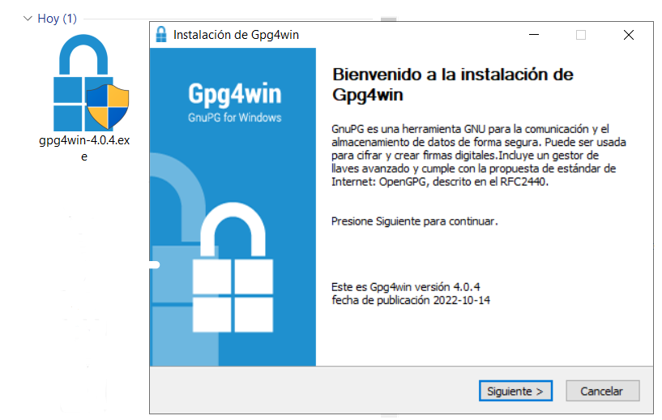
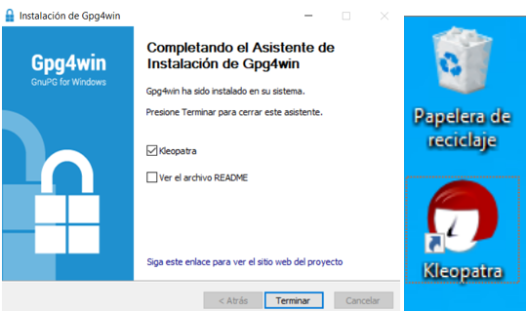
Análisis, diseño y desarrollo
Instalación de GPG para Windows
9

Slide 16
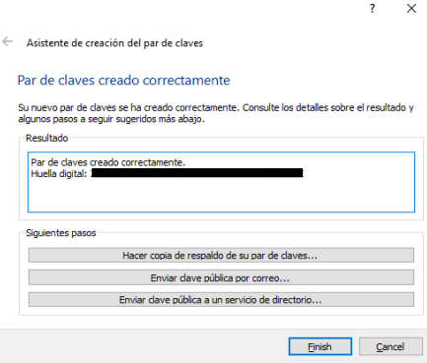
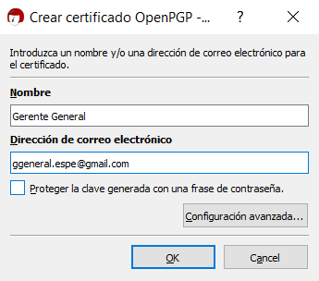
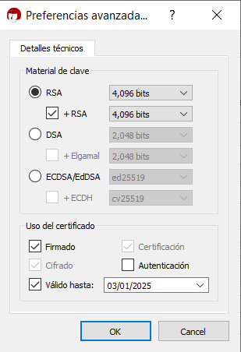
Análisis, diseño y desarrollo
Creación de claves de cifrado (pública/privada)
10

Slide 17
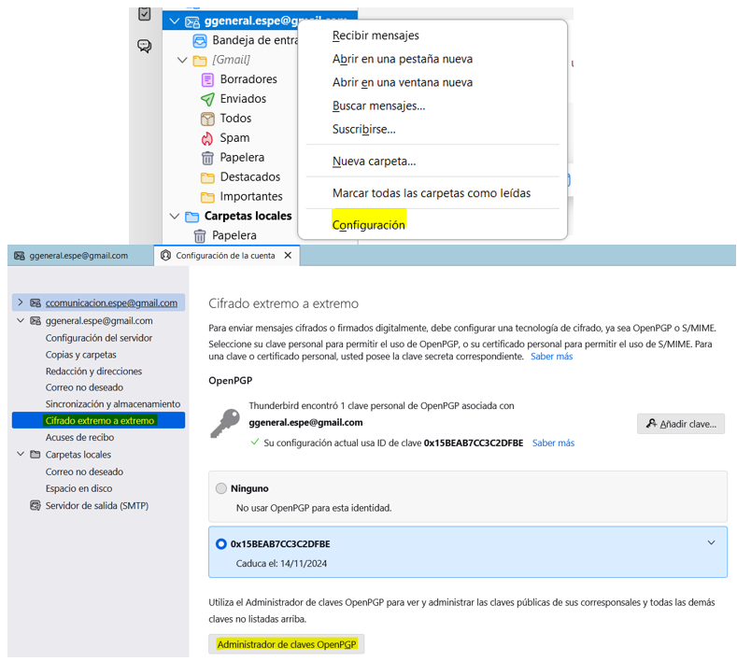
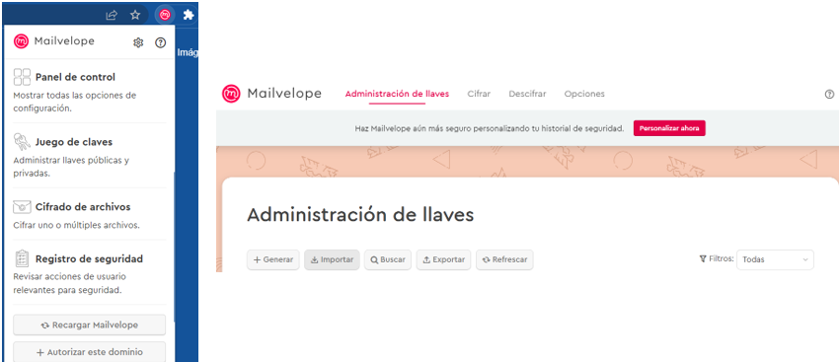
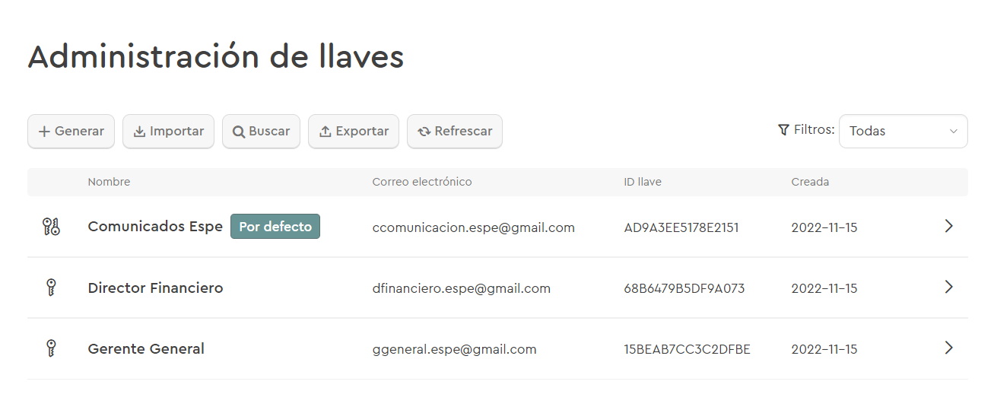
Análisis de diseño y desarrollo
Importe de claves pública/privada en el cliente de correo electrónico
Thunderbird
Gmail
9

Slide 18
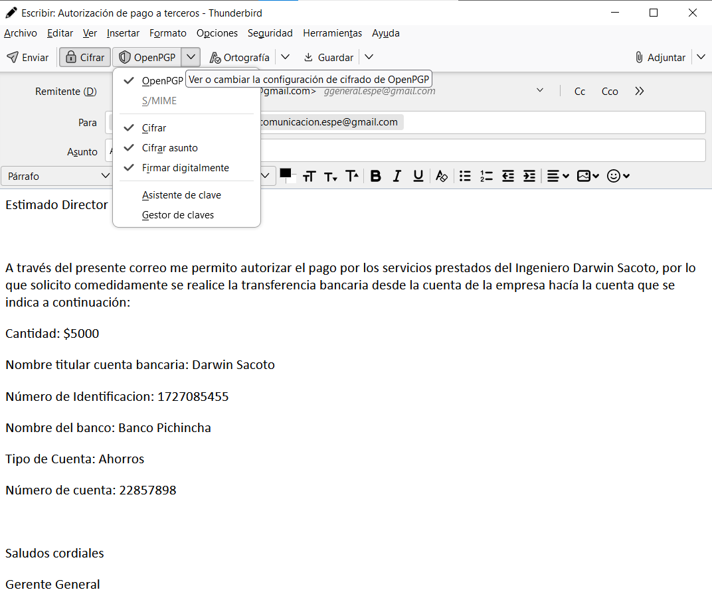
Análisis de diseño e implementación
Funcionamiento
9

Slide 19
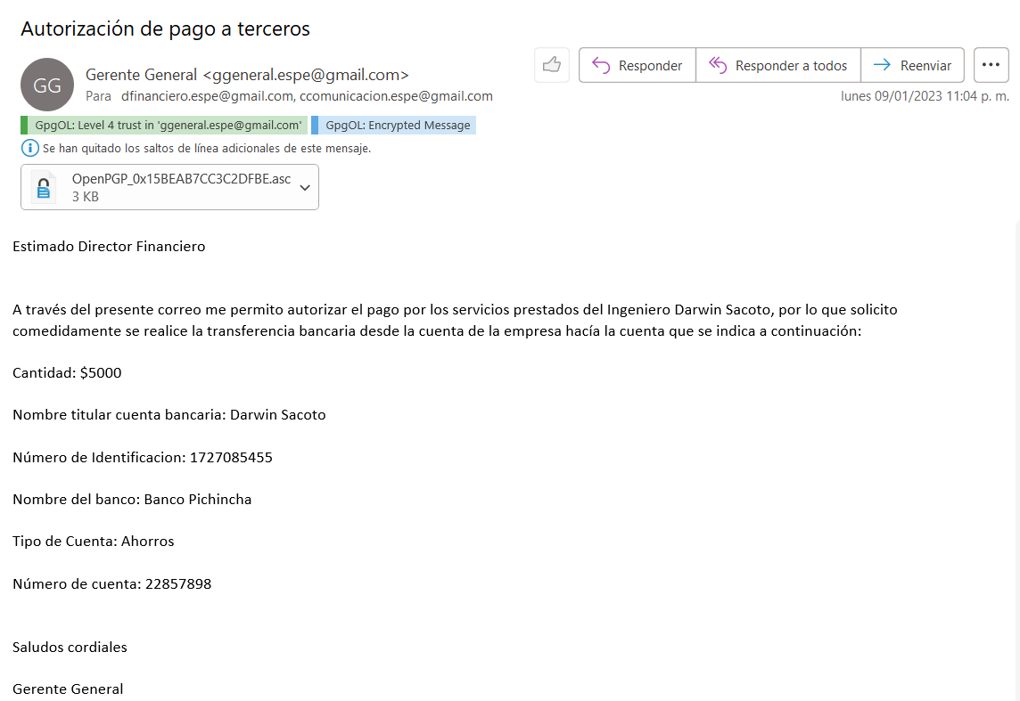
Análisis de diseño e implementación
9

Slide 20
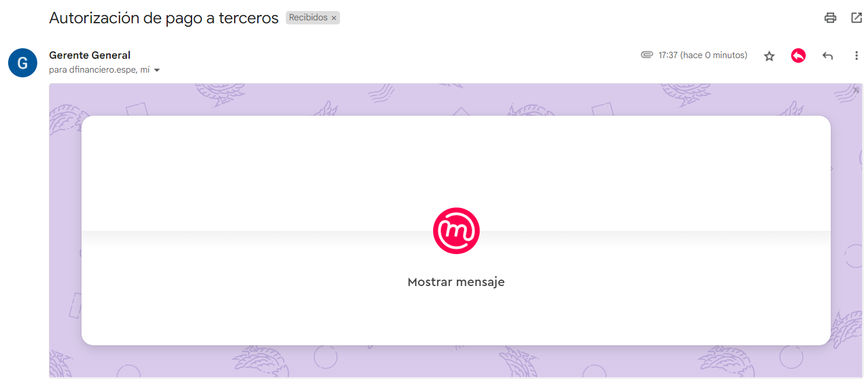
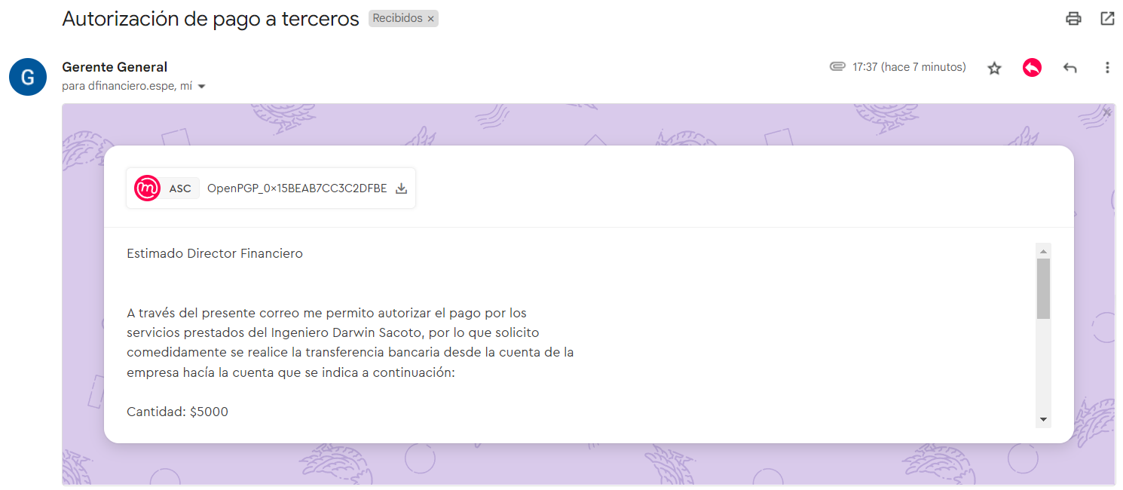
Análisis de diseño e implementación
9

Slide 21
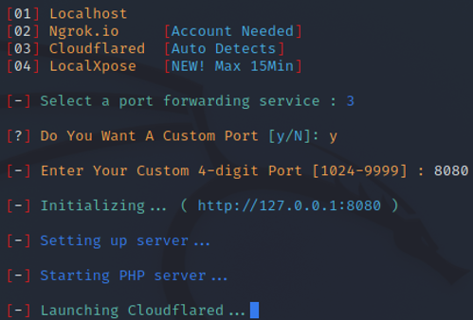
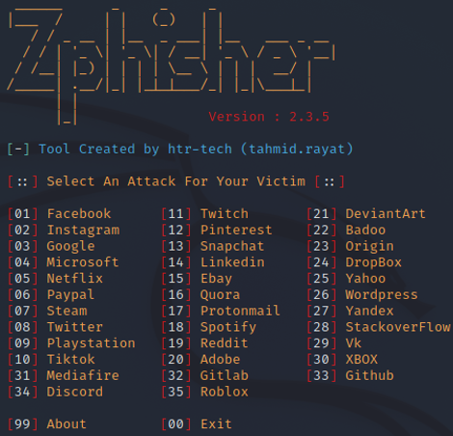
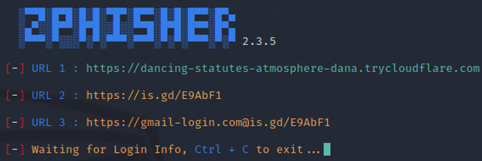
Análisis de diseño e implementación
Ataque simulado de Phishing – Pruebas funcionamiento
9

Slide 22
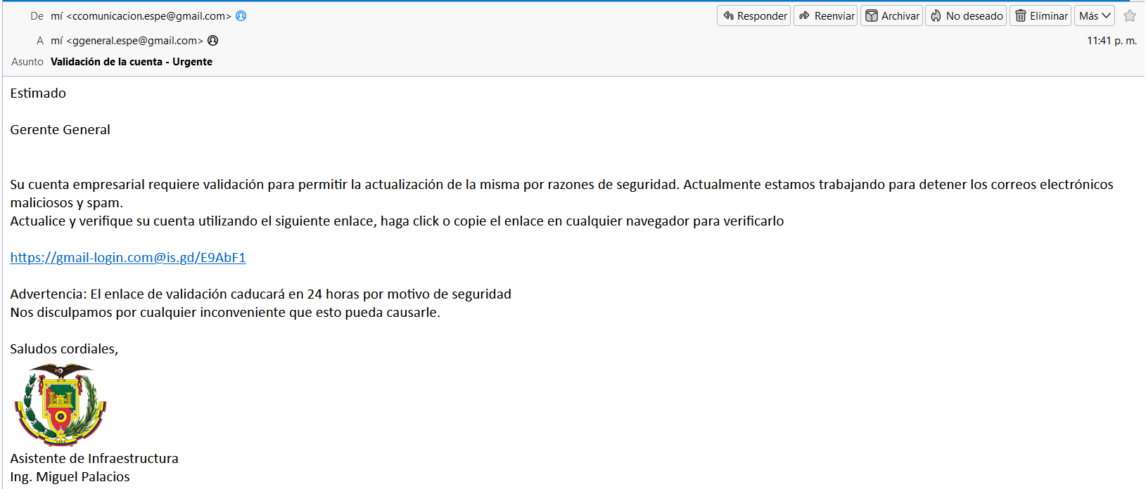
Análisis de diseño e implementación
Ataque enviado por correo electrónico
9

Slide 23
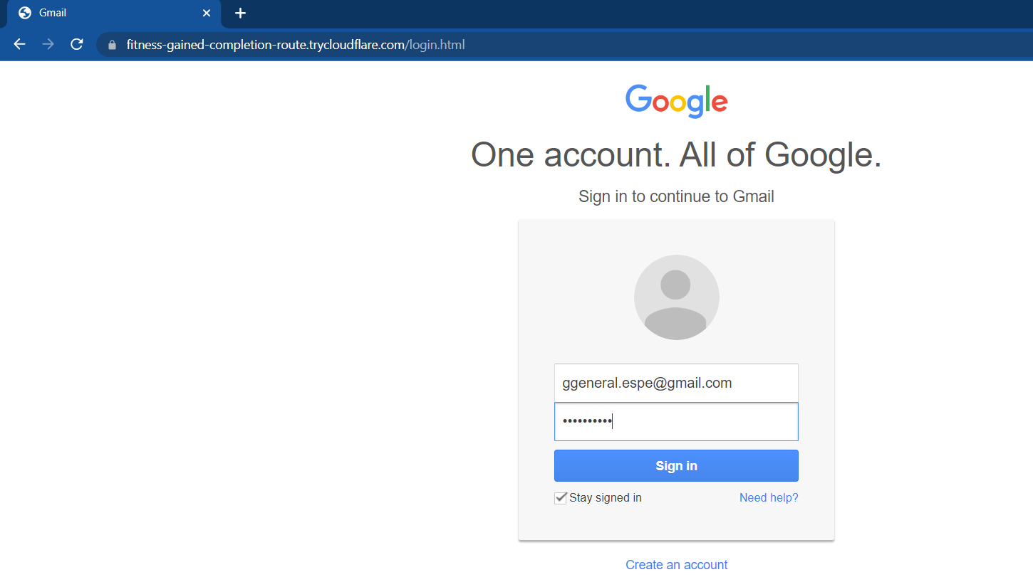
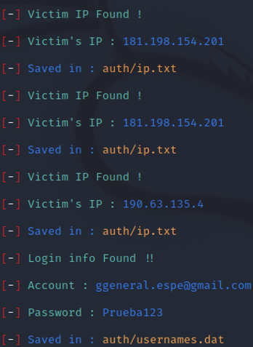
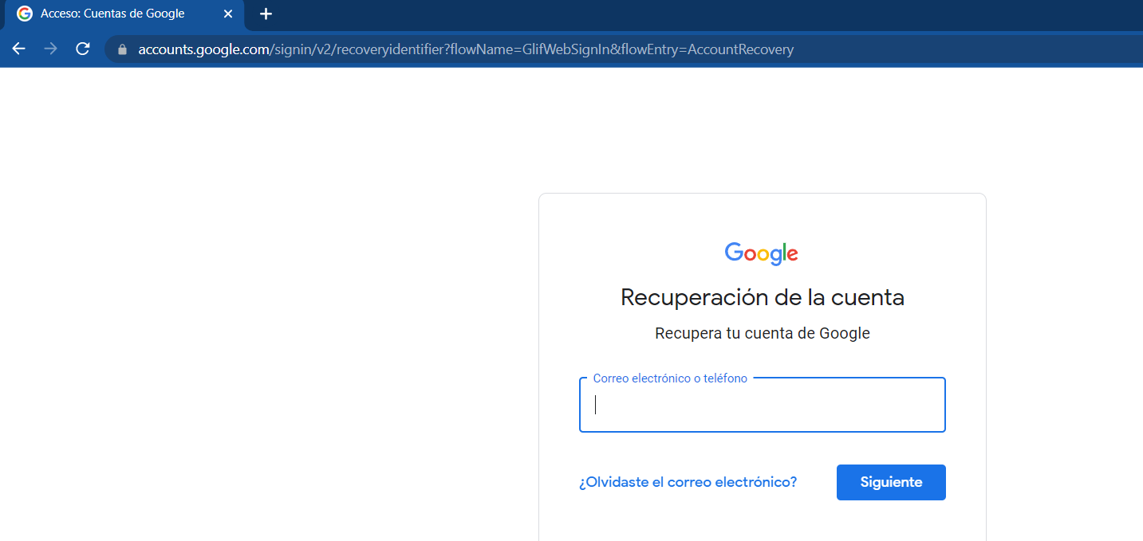
Análisis de diseño e implementación
Datos obtenidos por el atacante
9

Slide 24
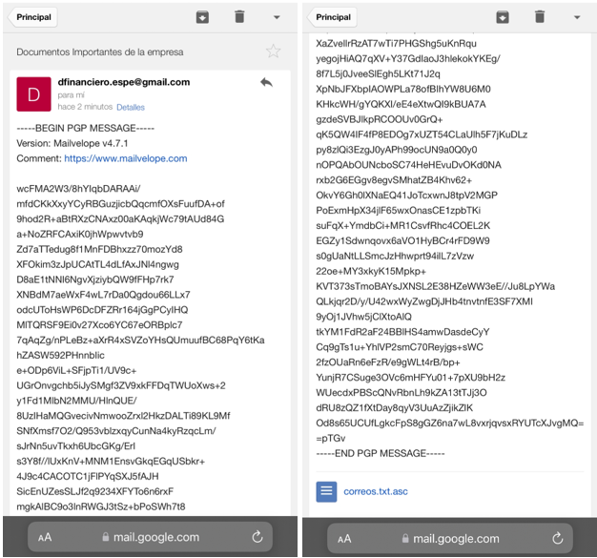
Análisis de resultados
Captura y análisis comparativo de los resultados obtenidos
23

Slide 25
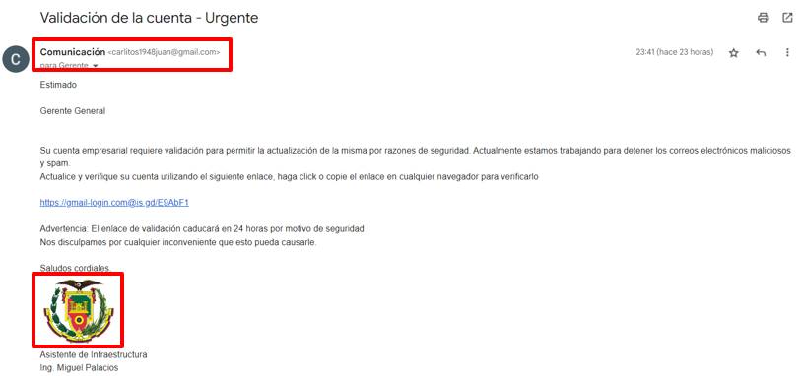
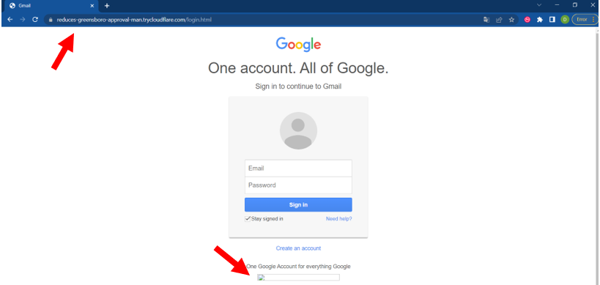
Análisis de resultados
Análisis para evitar ataques de Phishing
23

Slide 26
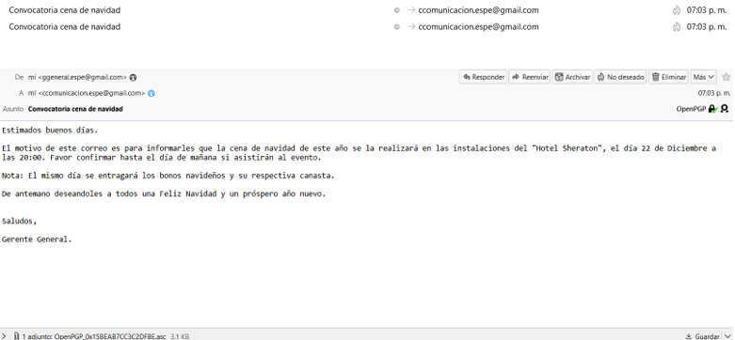
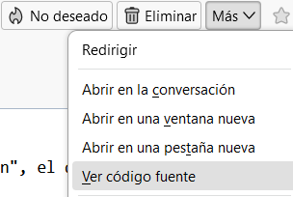
Análisis de resultados
Análisis comparativo – Cifrado y no Cifrado
23

Slide 27
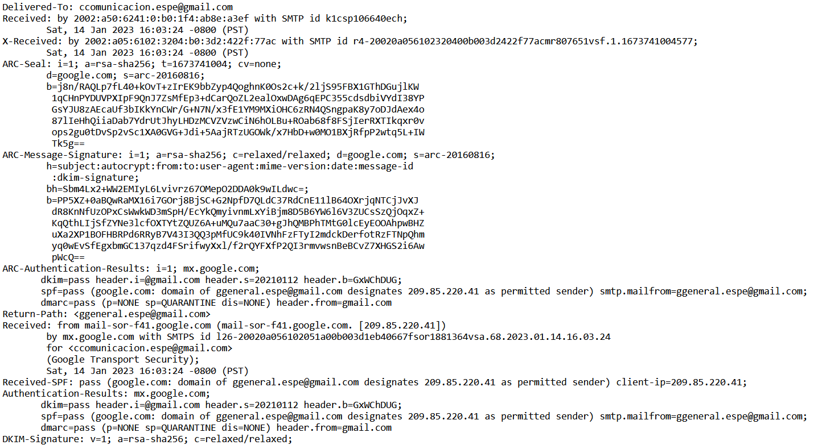
Análisis de resultados
Análisis comparativo – Cifrado y no Cifrado
23

Slide 28
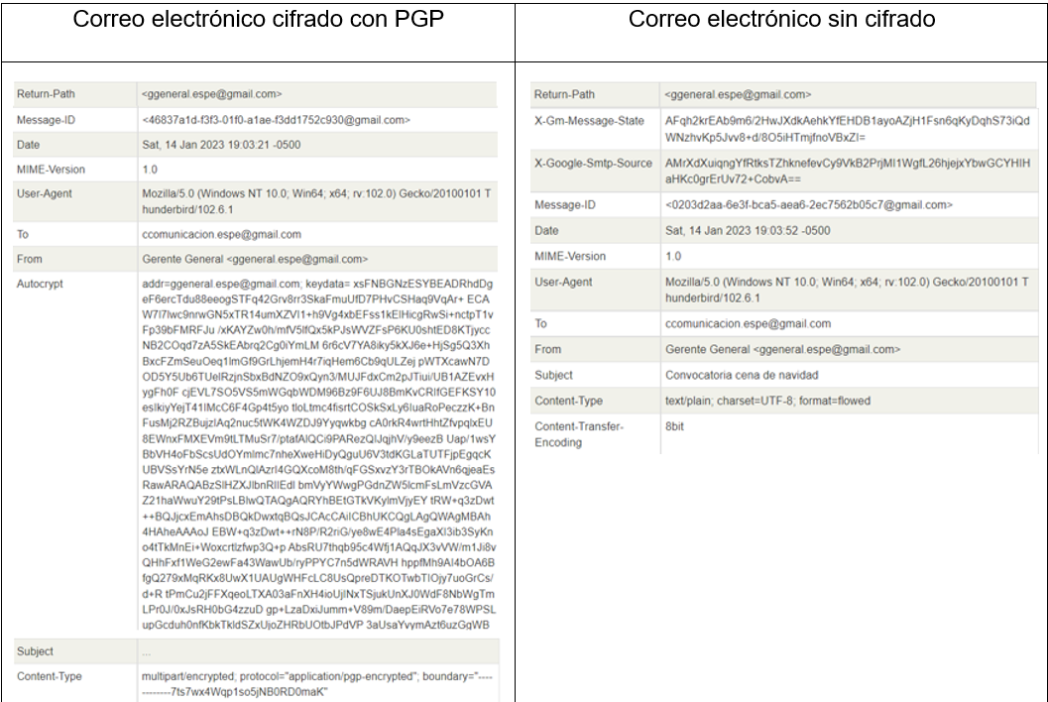
Análisis de resultados
Análisis comparativo – Cifrado y no Cifrado
Campos parseados por Mxtoolbox
23

Slide 29
Análisis de resultados
Análisis del retraso recibido
Correo electrónico con archivos adjuntos -Cifrado
Correo electrónico con archivos adjuntos – no Cifrado
23

Slide 30
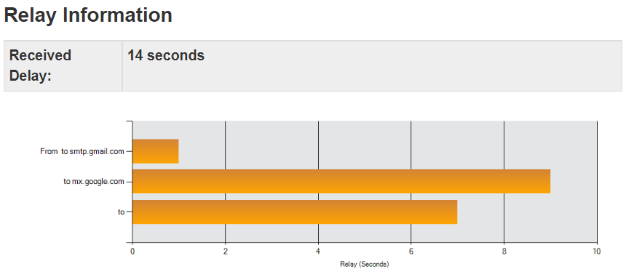
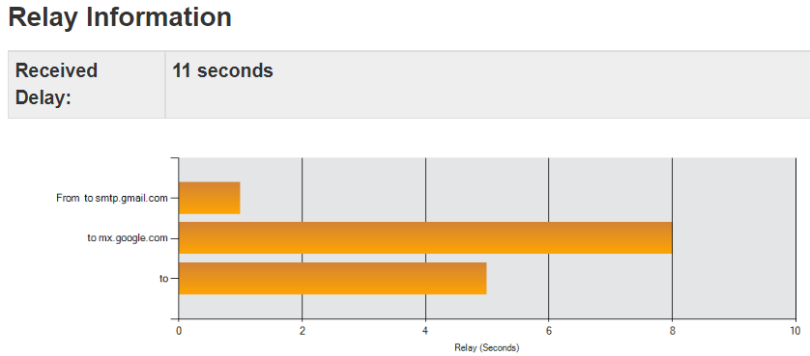
Análisis de resultados
Análisis del retraso recibido
Cifrado
No Cifrado
23

Slide 31
Conclusiones
Se realizó un análisis comparativo entre un sistema de correos electrónicos cifrado frente a uno no cifrado, donde se logró comprobar las ventajas y desventajas de cada uno de ellos, llegando a la conclusión que cifrar los mensajes de correo electrónico es sumamente importante dentro de una organización, ya que de esta manera se puede proteger los datos y evitar suplantaciones de identidad
Los ataques de simulación de phishing fueron realizados en el sistema operativo Kali Linux, dentro de los cuales se pudo verificar el correcto funcionamiento del cifrado y firma digital en los correos electrónicos, a pesar de que la víctima entregó sus credenciales mediante un engaño, el atacante no puede tener acceso a la información de los correos ya que esta se encuentra encriptada y para poder desencriptarla es necesario disponer de la clave privada.
En base al análisis realizado en el presente trabajo se ha comprobado que la confidencialidad, integridad y disponibilidad es un engranaje indispensable para la seguridad de la información, es por esa razón que para poder cumplir con estos tres principios fundamentales es necesaria la implementación de PGP en los correos electrónicos, además de una firma electrónica que ayuda a verificar la autenticidad del remitente
29

Slide 32
Conclusiones
Se optó por usar el software Kleopatra para la creación de las claves tanto pública como privada, ya que es una herramienta que soporta múltiples sistemas operativos, permite cifrar y proteger archivos o documentos con la ayuda de una interfaz gráfica interactiva con el usuario.
Se logró realizar un sistema de cifrado y firma digital para correos electrónicos, el cual brinda seguridad e integridad y disminuye el riesgo de impacto de un posible ataque por correo electrónico.
Mediante el análisis realizado en este proyecto se puede llegar a la conclusión que un sistema de correos electrónicos cifrado y que cuente con una firma digital posee un grado de seguridad mucho más elevado que un sistema de correos que no sea cifrado, ya que este se transmite en texto plano, es decir que, si el mensaje es interceptado por un atacante, este podrá ver todo el contenido sin ningún problema, caso que no sucederá con el sistema que tiene implementado PGP.
29

Slide 33
Recomendaciones
Se recomienda que dentro de la organización se proporcione a los empleados capacitaciones en el área de ciberseguridad, esto con el fin de evitar que el usuario pueda ser víctima de ataques de phishing dentro de los cuales entreguen información valiosa o a su vez credenciales que puedan ser críticas para la empresa.
Se recomienda verificar todos los campos que existen dentro de la cabecera de correo electrónico, para que de esta manera se evite caer en intentos de suplantación de identidad y se entregue credenciales o información que sea de gran valor para la empresa.
Es muy importante que al momento de generar las claves públicas como privadas, estas se almacenen en un lugar seguro que ninguna otra persona pueda tener acceso. Esto con el fin de que ninguna persona externa al usuario original pueda acceder a la información que contiene el correo electrónico.
Para implementar este tipo de sistemas es necesario considerar la facilidad de uso para los usuarios que van a manejar estos métodos, por esta razón es recomendable elegir un software que cuente con una interfaz visual fácil de manejar, permitiendo que el usuario no tenga complicaciones al momento de usarla.
Dentro de una empresa es muy importante realizar campañas de concientización mensualmente a los empleados, con el objetivo de verificar si los usuarios se encuentran asistiendo a las capacitaciones otorgadas por la empresa y de igual manera si se encuentran adquiriendo los conocimientos de forma satisfactoria.
31

